Slide 1
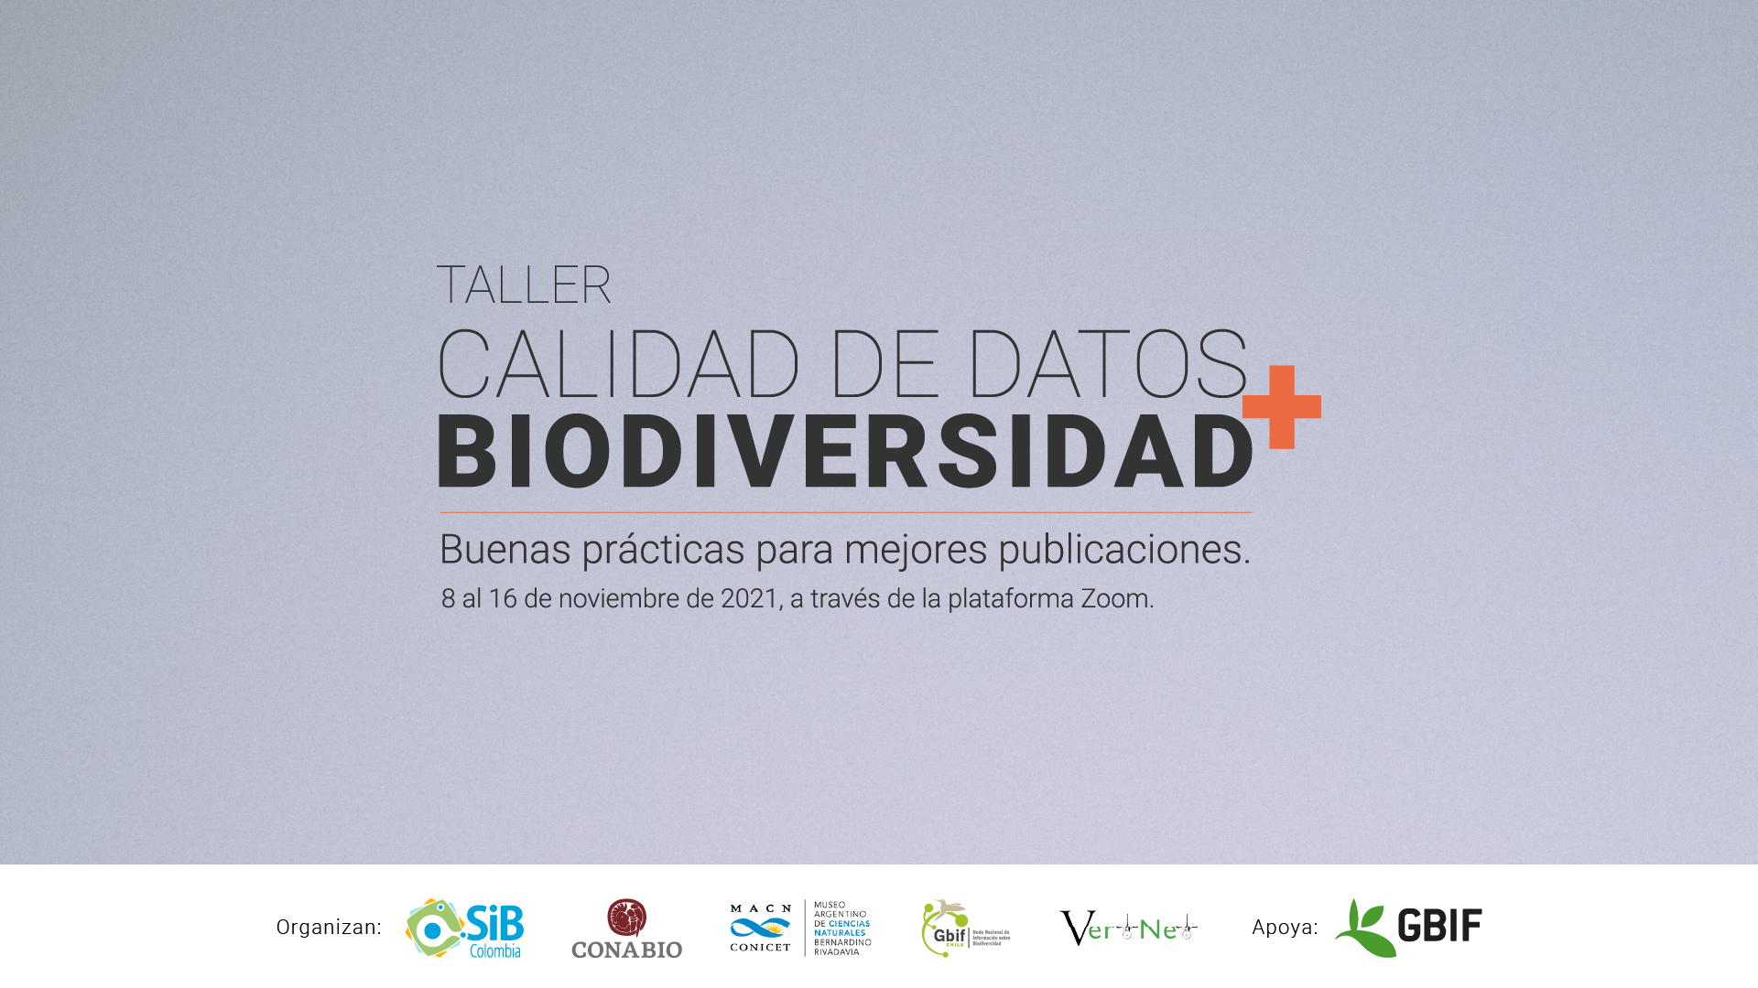
¡Bienvenidxs!
Iniciaremos en breves minutos…

Slide 2
Notes:
Hola todos!
Soy Camila Pata, del equipo coordinador del SiB Colombia y del Nodo GBIF para este país.
Quiero darles la bienvenida a este maravilloso taller que busca compartir con ustedes y toda la comunidad las buenas prácticas que facilitan la gestión de información y datos sobre biodiversidad para su publicación, acceso y uso; siempre de manera gratuita y libre, como parte de la filosofía de trabajo de GBIF.
Nuestro objetivo será Mejorar las capacidades de trabajo con datos sobre biodiversidad y compartir las buenas prácticas que pueden ser aplicadas en las diferentes etapas del flujo de trabajo.
Este es un taller diseñado y organizado en conjunto por el SiB Colombia, Conabio México, GBIF Argentina, GBIF Chile, VertNet y por supuesto con el apoyo de la red global de GBIF.

Slide 3







Q
Use la función de Preguntas y respuestas (Q&A) para dejar sus comentarios y preguntas a lo largo de la presentación.
Al finalizar la charla, use la función Levantar la mano para realizar sus preguntas al ponente.
Evite hacer sus preguntas en el canal del chat.
NETtiqueta
Notes:
A propósito de las buenas practicas, que no falten las de nuestra comunicación para un adecuado desarrollo del taller en este espacio.
Use la función de Preguntas y respuestas (Q&A) para dejar sus comentarios y preguntas a lo largo de la presentación.
Una vez finalizada la charla, use la función Levantar la mano para realizar sus preguntas al ponente, esta alternativa le ayudará a sacarle más provecho al taller.
Evite hacer sus preguntas en el canal del Chat, ahí podrían pasar desapercibidas.

Slide 4


Mantenga su micrófono en silencio.
Al usar el chat, sea cortés, amable e inclusivo; este canal estará habilitado para conversar con los demás asistentes.
El uso inapropiado del chat, Q&A, o micrófono, puede ser sancionado con la expulsión de la sala.
NETtiqueta
Notes:
Mantenga su micrófono en silencio. Nuestro equipo de apoyo lo habilitará y le indicará cuándo activarlo para que intervenga.
Al usar el chat, sea cortés, amable e inclusivo; este canal estará habilitado para conversar con los demás asistentes.
El uso inapropiado de los canales de interacción: chat, Q&A, o micrófono, se sancionará con la expulsión de la sala virtual.
Finalmente asegúrense que su nombre de usuario en la plataforma aparezca adecuadamente.

Slide 5

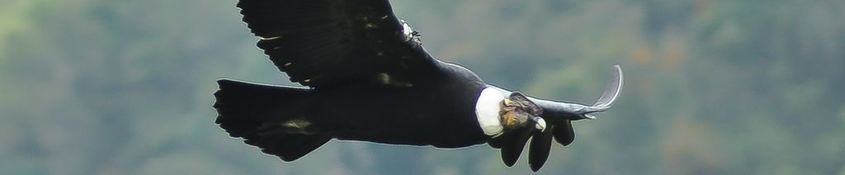


Mejorando la calidad de datos sobre biodiversidad en Latinoamérica: documentación de buenas prácticas para los flujos de trabajo y ciclos de vida de los datos
Cóndor Andino (Vultur gryphus), Quindío, Colombia. Foto 2019 Ma Alejandra Bedoya-Cañón via iNaturalist Research-grade Observations, licenciada bajo CC BY-NC 4.0.
30 de noviembre de 2020 - 30 de abril de 2022 €14,735 + € 37.500
Programa: Capacity Enhancement Support Programme
Financiado por: GBIF
Socios: GBIF Argentina, GBIF Chile, GBIF México, VertNet
Líder de proyecto: GBIF Colombia
CESP2020-018
Notes:
Empecemos…
Este es el proyecto que nos permite estar hoy ofreciendo este taller y nos motivan muchas cosas:
Por un lado, casi todos los registros biológicos compartidos a través de GBIF pueden ser refinados o mejorados. Por el otro, en Latinoamérica, los especialistas en datos y los tomadores de decisiones, señalan constantemente la calidad de los datos como una prioridad para garantizar su inclusión en las estrategias y políticas nacionales de conservación.
Este proyecto, busca abordar esta necesidad mediante la documentación de buenas prácticas para mejorar su calidad en las etapas típicas de un flujo de trabajo con datos sobre biodiversidad.
Si bien el proyecto se centra en ofrecer un conjunto de buenas prácticas adaptadas a las necesidades de Latinoamérica, reuniremos materiales existentes de toda la comunidad global.
https://www.gbif.org/es/project/5JJH6ZKCjztKrqT50OAadQ/mejorando-la-calidad-de-datos-sobre-biodiversidad-en-latinoamerica-documentacion-de-buenas-practicas-para-los-flujos-de-trabajo-y-ciclos-de-vida-de-los-datos

Slide 6
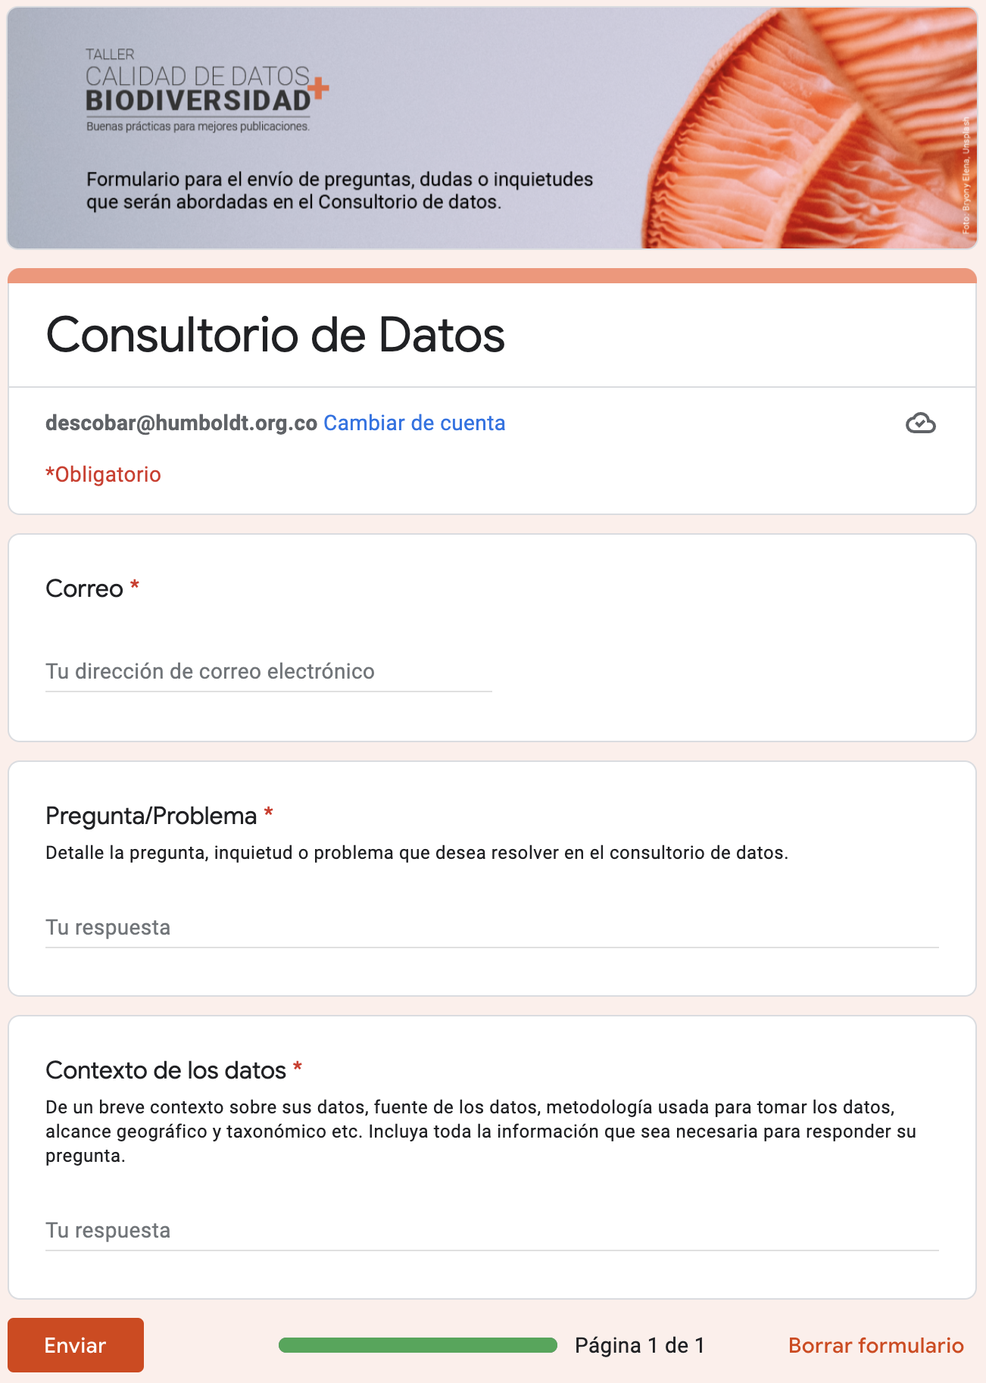

Consultorio
de datos
Notes:
En el Consultorio de Calidad de Datos ustedes tendrán una oportunidad única de compartir sus inquietudes adicionales sobre la implementación de estas buenas prácticas en su trabajo y exponer sus casos reales para recibir orientación y recomendaciones de los facilitadores.
Así que los invito a que durante esta semana, nos dejen sus preguntas a través de este formulario para esa sección que desarrollaremos el martes de la próxima semana.
Pueden hacer múltiples envíos si así lo desean.

Slide 7

Buenas prácticas
Publicación y actualización de datos
Camila Plata
Notes:
06 - Buenas prácticas para la publicación y actualización de datos (GBIF-OBIS)
Descripción: Importancia de un modelo, procesos, herramientas y mejores prácticas para publicar datos e información a través de sistemas de información.
Publicación /Actualización (En el contexto gbif, datos abiertos)
Modelo GBIF y OBIS de publicación
Recomendaciones de Validación y Limpieza
Buenas prácticas para la publicación
Generalización datos sensibles - Rev doc e incluir un par de slides
Reconocimiento/Rastreo, metadatos, ORCID, DOI etc..
Buenas prácticas para la actualización
Buenas prácticas de almacenamiento
Responsabilidades
Errores comunes
Destruir la integridad de los datos
Ocultar autores
Esperar a tener los datos “Completos”

Slide 8






Cadena de la información
1.
Planificación
2.
Recolección
3.
Documentación
4.
Digitalización
5.
Control de calidad
6.
Publicación en línea
Colecta*
Manejo*
Publicación*
*Estándares y limpieza
Notes:
El flujo es un TODO, no son pasos aislados. Planeamiento de cada paso debe ser acorde al flujo general

Slide 9
Cadena de la información
1.
Planificación
2.
Recolección
3.
Documentación
4.
Digitalización
5.
Control de calidad
6.
Publicación en línea
Uso de los Datos
Colecta*
Manejo*
Publicación*
*Estándares y limpieza
Notes:
El flujo es un TODO, no son pasos aislados. Planeamiento de cada paso debe ser acorde al flujo general

Slide 10
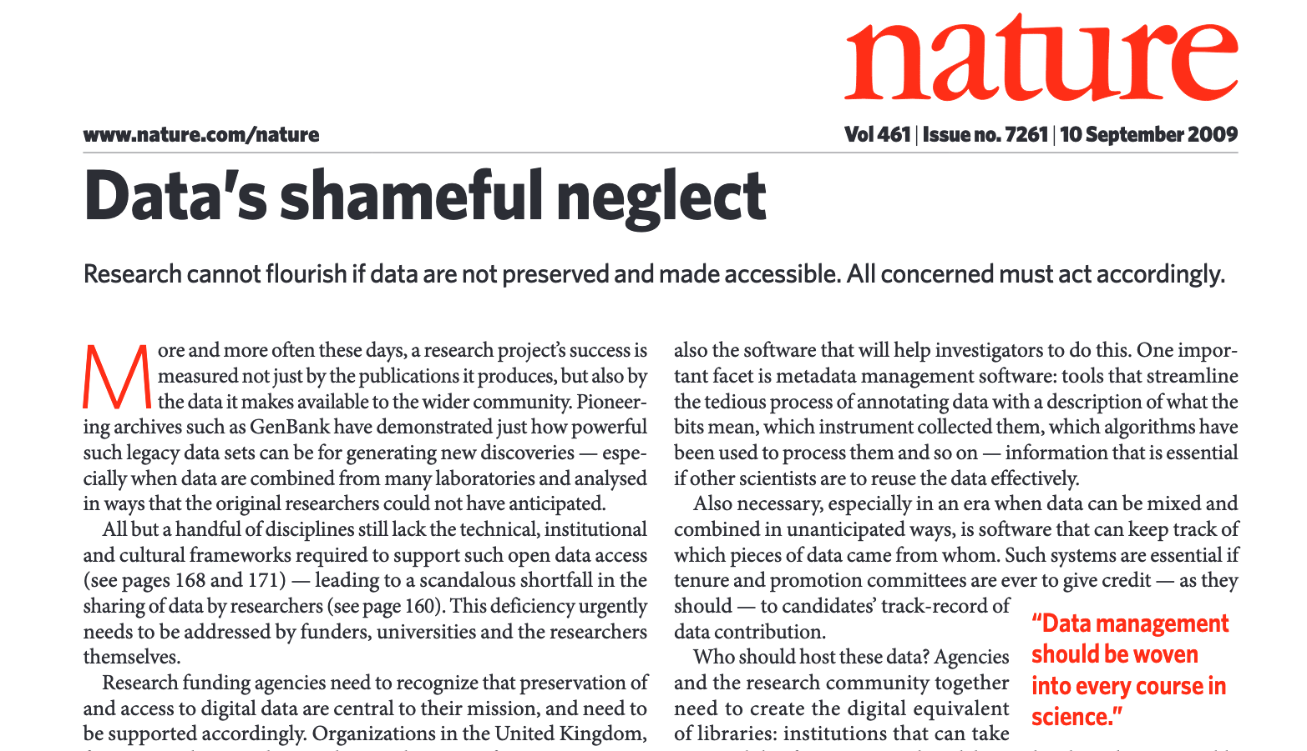
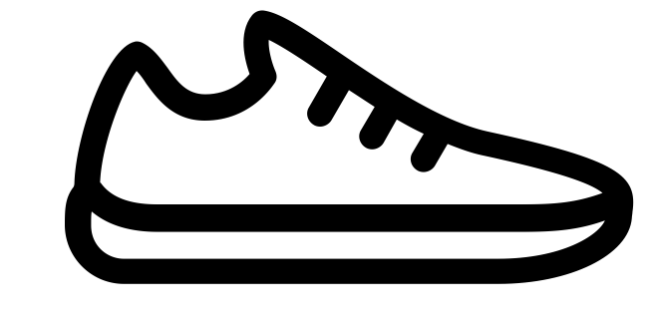
Plan de gestión
Reutilización
Recolección
Ciclo de los datos
https://www.nature.com/articles/461145a.pdf
Publicación
Descripción y procesamiento
La vergonzosa negligencia de los datos
La investigación no puede prosperar si los datos no se conservan y no se hacen accesibles. Todos los interesados deben actuar en consecuencia.
Preservación
"La gestión de datos debe integrarse en todos los cursos de ciencia".
Notes:
Con las respuestas obtenidas creo que es claro que la investigación de la biodiversidad, así como la conservación y el uso sostenible de la misma, no se pueden lograr si los datos no se preservan, publican y hacen accesibles.
Por lo tanto, la digitalización y el almacenamiento es un primer paso hacia un mayor acceso a los datos sobre biodiversidad.

Slide 11
Cadena de la información
5.
Control de calidad
6.
Publicación en línea
Uso de los Datos
Publicación/Actualización
*Estándares y limpieza
Notes:
El flujo es un TODO, no son pasos aislados. Planeamiento de cada paso debe ser acorde al flujo general

Slide 12
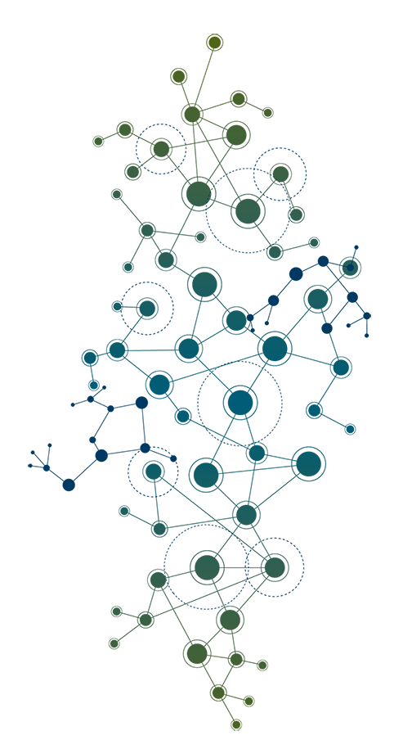
Acceso abierto a los datos sobre biodiversidad
Publicación

Slide 13
Acceso abierto a los datos sobre biodiversidad
Publicación
GBIF & OBIS

Slide 14

Acceso abierto a los datos sobre biodiversidad
Publicación
GBIF & OBIS

Slide 15


Redes de datos abiertos
Publicación
GBIF & OBIS

Slide 16
Fáciles de encontrar
Accesibles
Interoperables
Reusables
Publicación
Publicación
GBIF & OBIS

Slide 17
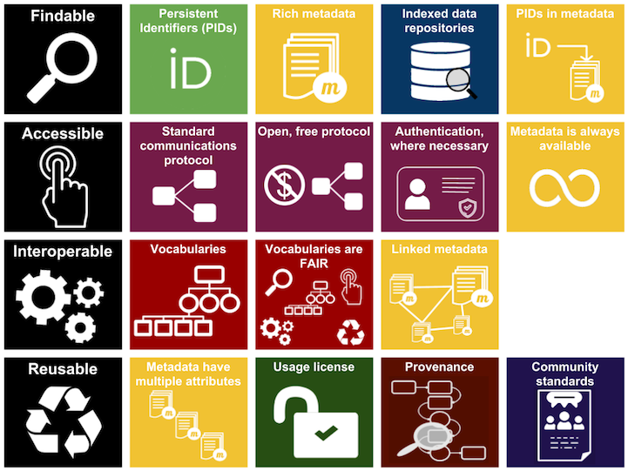
Fáciles de encontrar
Accesibles
Interoperables
Reusables
Publicación
Publicación
GBIF & OBIS
Artículo ‘The FAIR Guiding Principles for scientific data management and stewardship’ : https://doi.org/10.1038/sdata.2016.18
Notes:
Objetivo de reuso
Wilkinson, et al. 2016. The FAIR Guiding Principles for scientific data management and stewardship. https://www.nature.com/articles/sdata201618

Slide 18

Redes Internacionales
Nodos/Redes Nación/Región
Publicador
Redes de datos abiertos
Publicación
GBIF & OBIS

Slide 19

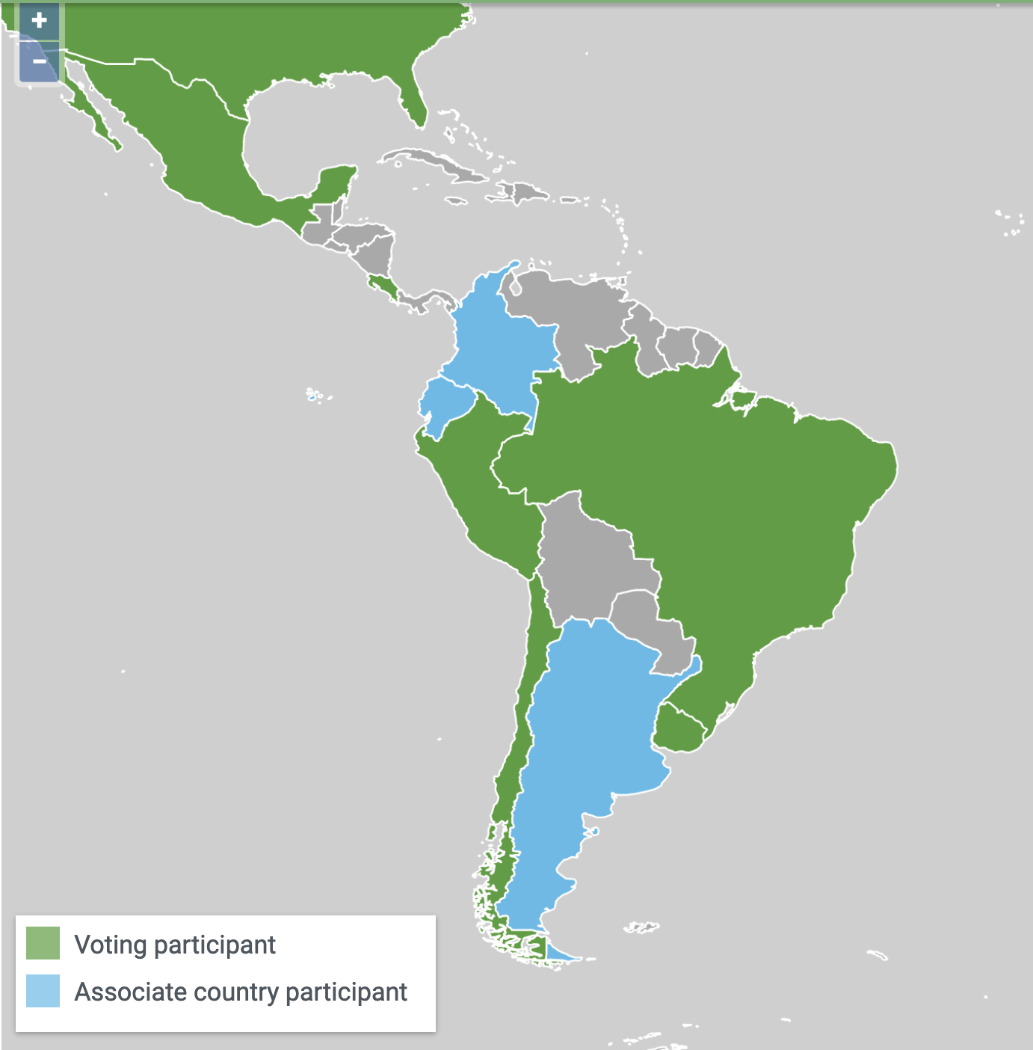
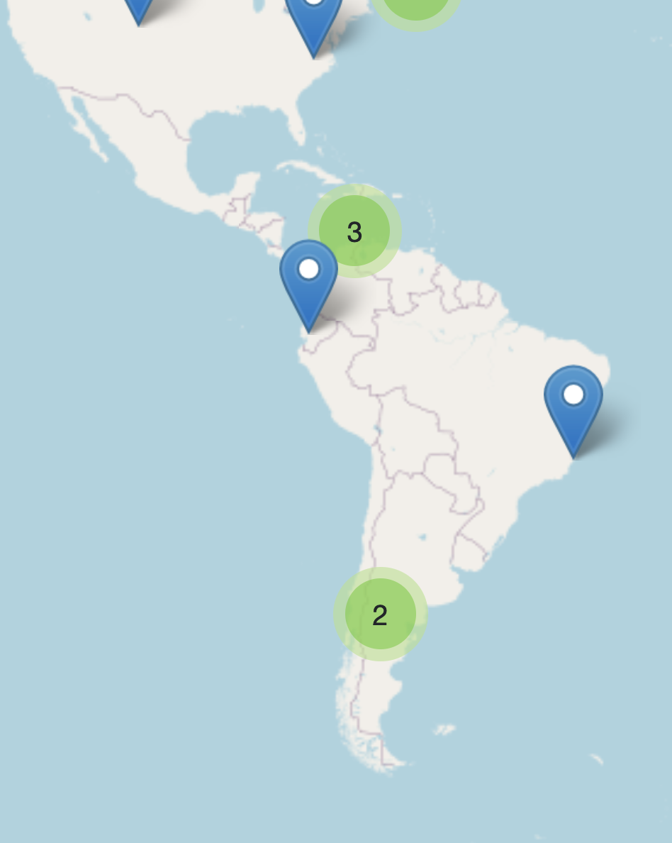
Redes de datos abiertos
Publicación
GBIF & OBIS
Red GBIF Latinoamerica y el Caribe: https://www.gbif.org/es/the-gbif-network/latin-america
Notes:
OBIS 2001
GBIF 200

Slide 20
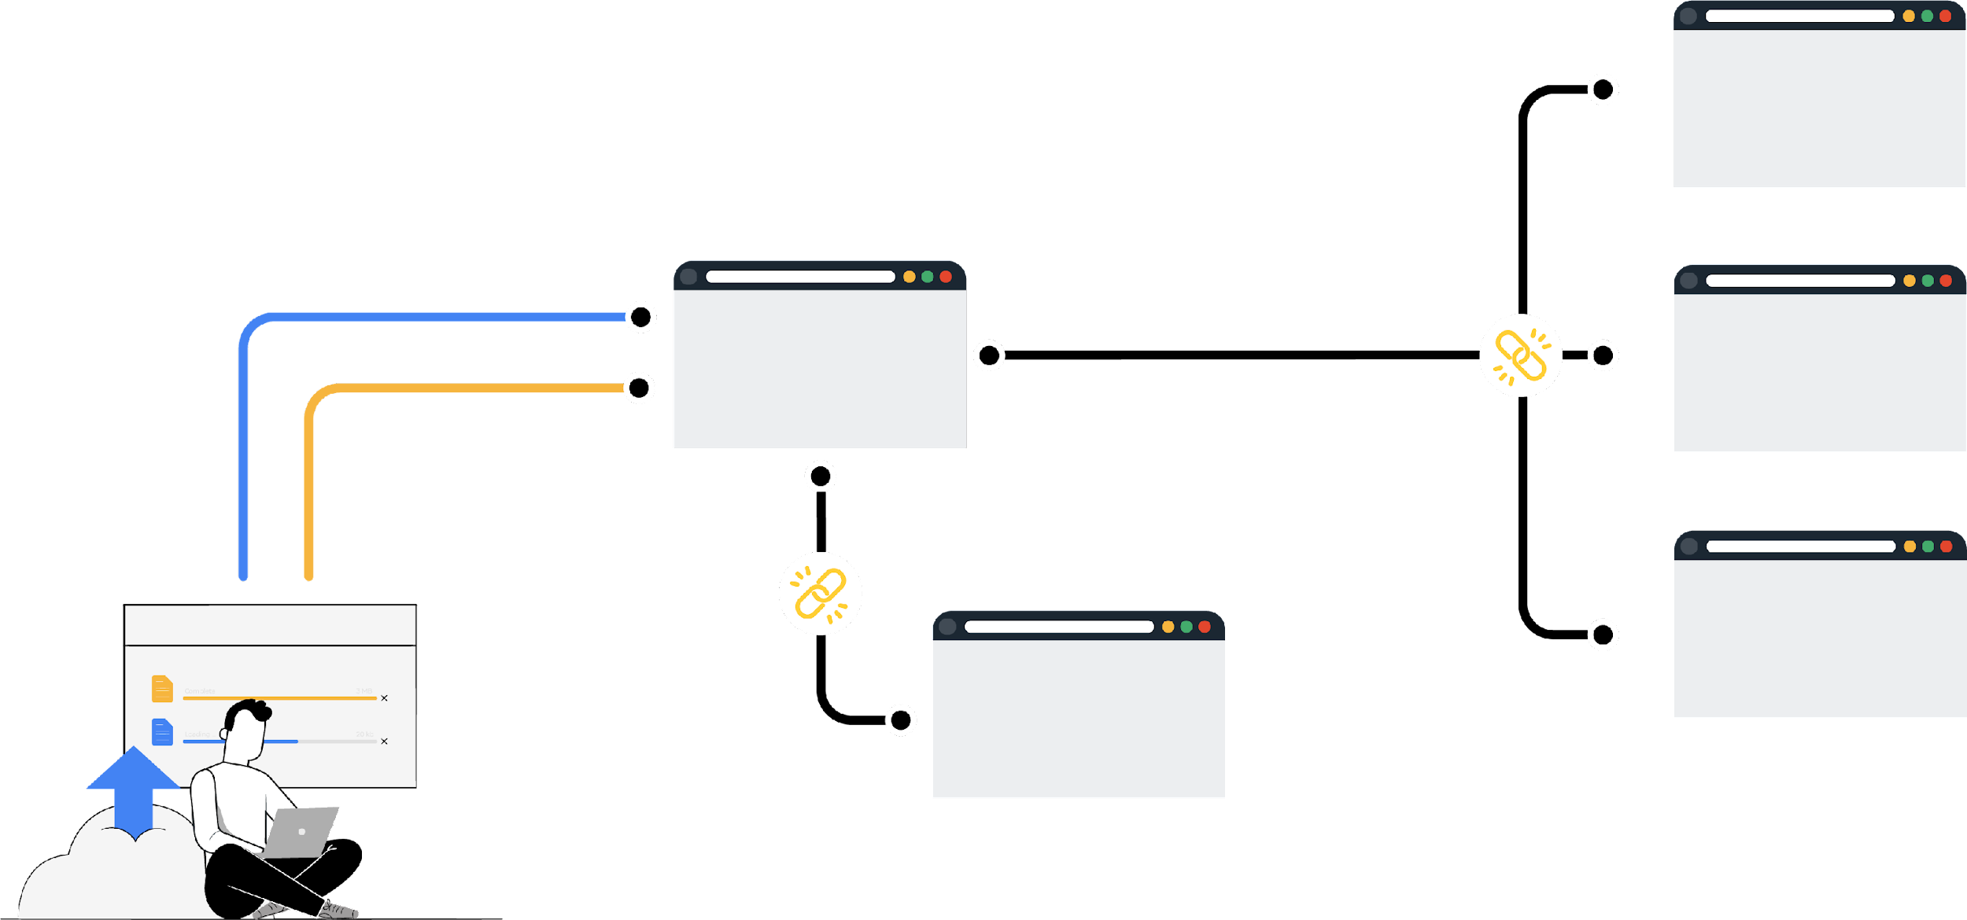






Para tener en cuenta
Integración y publicación
conjunto de datos
indexación
metadatos
IPT
Carga de datos…
manuscrito
conjunto de datos
metada
Artículo de datos
Portales de datos
Preparación de los datos y metadatos
Revistas indexadas
Notes:
Veamos un poco más en detalle cómo ocurre esto a través del modelo de publicación que tiene establecido el SiB Colombia. Lo primero es una etapa de preparación y organización de los datos recolectados que se quieren publicar.

Slide 21
Para tener en cuenta
No hay datos perfectos
Tipo de datos a publicar
Autores, colaboradores, organizaciones y roles
Licencia
El contexto de los datos
Nodo/Red a la que hago parte
Última (Primera) revisión de la calidad de los datos
Integración y publicación
conjunto de datos
indexación
metadatos
IPT
Carga de datos…
manuscrito
conjunto de datos
metada
Artículo de datos
Portales de datos
Preparación de los datos y metadatos
Revistas indexadas
Notes:
Veamos un poco más en detalle cómo ocurre esto a través del modelo de publicación que tiene establecido el SiB Colombia. Lo primero es una etapa de preparación y organización de los datos recolectados que se quieren publicar.

Slide 22
?
Para tener en cuenta
No hay datos perfectos
Tipo de datos a publicar
Autores, colaboradores, organizaciones y roles
Licencia
El contexto de los datos
Nodo/Red a la que hago parte
Última (Primera) revisión de la calidad de los datos
Hay que aceptar el error, documentarlo
Integración y publicación
conjunto de datos
indexación
metadatos
IPT
Carga de datos…
manuscrito
conjunto de datos
metada
Artículo de datos
Portales de datos
Preparación de los datos y metadatos
Revistas indexadas
Seminario Tipos de datos sobre biodiversidad: https://youtu.be/_f4gGfIBN3U
Notes:
Veamos un poco más en detalle cómo ocurre esto a través del modelo de publicación que tiene establecido el SiB Colombia. Lo primero es una etapa de preparación y organización de los datos recolectados que se quieren publicar.

Slide 23
?
Publicación
GBIF & OBIS
Actualización
tantas veces como sea necesario

Slide 24
?
Cuándo actualizar
Todas las veces que lo necesite y favorezca al calidad de datos y metadatos.
Publicación
GBIF & OBIS
Actualización
tantas veces como sea necesario

Slide 25
?
Cuándo actualizar
Hay nuevos (meta)datos
Colecciones Biológicas
Monitoreo
Completar/Corregir información
Procesos de georeferenciación
Determinación taxonómica más detallada
Atribución más detallada
Imágenes
Información genética
Medidas
Requisitos para publicar en múltiples sistemas
Limpiezas retrospectivas (Feedback)
Actualización de los estándares
Publicación
GBIF & OBIS
Actualización
tantas veces como sea necesario

Slide 26

?
Cuándo actualizar
Remover datos
Los datos son incorrectos
Dividir en varios conjuntos de datos o unificar
Pero cuidado con las siguientes malas prácticas
El espécimen se ha dado de baja
Me arrepentí de publicar los datos
Aún están muy incompletos´
Publicación
GBIF & OBIS
Actualización
tantas veces como sea necesario

Slide 27


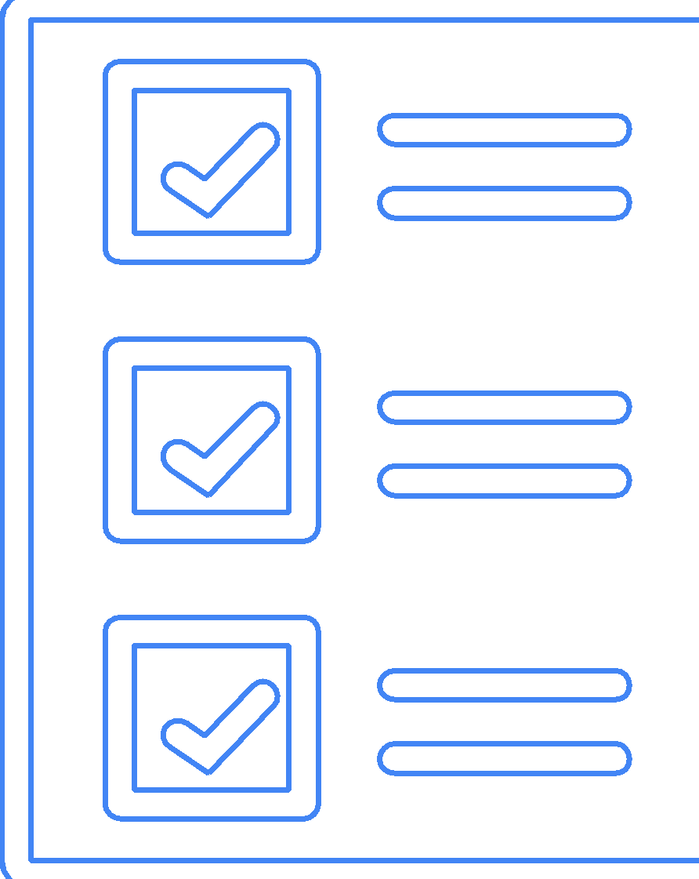
?
Para tener en cuenta
No hay datos perfectos
Tipo de datos a publicar
Autores, colaboradores, organizaciones y roles
Licencia
El contexto de los datos
Nodo/Red a la que hago parte
Última (Primera) revisión de la calidad de los datos
Eventos de
muestreo
Integración y publicación
conjunto de datos
Registros
biológicos
indexación
metadatos
IPT
Carga de datos…
manuscrito
conjunto de datos
metada
Listas de chequeo
Artículo de datos
Portales de datos
Tipos de datos
Preparación de los datos y metadatos
Revistas indexadas
Seminario Tipos de datos sobre biodiversidad: https://youtu.be/_f4gGfIBN3U
Notes:
Veamos un poco más en detalle cómo ocurre esto a través del modelo de publicación que tiene establecido el SiB Colombia. Lo primero es una etapa de preparación y organización de los datos recolectados que se quieren publicar.

Slide 28

?
Para tener en cuenta
No hay datos perfectos
Tipo de datos a publicar
Autores, colaboradores, organizaciones y roles
Licencia
El contexto de los datos
Nodo/Red a la que hago parte
Última (Primera) revisión de la calidad de los datos
Integración y publicación
conjunto de datos
indexación
metadatos
IPT
Carga de datos…
manuscrito
conjunto de datos
metada
Artículo de datos
Atribución
Portales de datos
Preparación de los datos y metadatos
Revistas indexadas
Notes:
Veamos un poco más en detalle cómo ocurre esto a través del modelo de publicación que tiene establecido el SiB Colombia. Lo primero es una etapa de preparación y organización de los datos recolectados que se quieren publicar.

Slide 29



?
Para tener en cuenta
No hay datos perfectos
Tipo de datos a publicar
Autores, colaboradores, organizaciones y roles
Licencia
El contexto de los datos
Nodo/Red a la que hago parte
Última (Primera) revisión de la calidad de los datos
Integración y publicación
conjunto de datos
indexación
metadatos
IPT
Carga de datos…
manuscrito
conjunto de datos
metada
Artículo de datos
Atribución
Portales de datos
Preparación de los datos y metadatos
Revistas indexadas
Guía de acceso abierto del SiB Colombia: http://repository.humboldt.org.co/bitstream/handle/20.500.11761/35015/abc-sibcolombia.pdf?sequence=1&isAllowed=y
Notes:
Veamos un poco más en detalle cómo ocurre esto a través del modelo de publicación que tiene establecido el SiB Colombia. Lo primero es una etapa de preparación y organización de los datos recolectados que se quieren publicar.

Slide 30
?
Para tener en cuenta
No hay datos perfectos
Tipo de datos a publicar
Autores, colaboradores, organizaciones y roles
Licencia
El contexto de los datos
Nodo/Red a la que hago parte
Última (Primera) revisión de la calidad de los datos
Integración y publicación
conjunto de datos
indexación
metadatos
IPT
Carga de datos…
manuscrito
conjunto de datos
metada
Artículo de datos
Metadatos
Portales de datos
Preparación de los datos y metadatos
Revistas indexadas
Laboratorio de documentacion de metadatos: https://biodiversidad.co/formacion/laboratorios/IPT_Metadatos
Notes:
Veamos un poco más en detalle cómo ocurre esto a través del modelo de publicación que tiene establecido el SiB Colombia. Lo primero es una etapa de preparación y organización de los datos recolectados que se quieren publicar.

Slide 31
?
Para tener en cuenta
No hay datos perfectos
Tipo de datos a publicar
Autores, colaboradores, organizaciones y roles
Licencia
El contexto de los datos
Nodo/Red a la que hago parte
Última (Primera) revisión de la calidad de los datos
Integración y publicación
conjunto de datos
indexación
metadatos
IPT
Carga de datos…
manuscrito
conjunto de datos
metada
Artículo de datos
Nodos
Portales de datos
Preparación de los datos y metadatos
Revistas indexadas
Notes:
Veamos un poco más en detalle cómo ocurre esto a través del modelo de publicación que tiene establecido el SiB Colombia. Lo primero es una etapa de preparación y organización de los datos recolectados que se quieren publicar.

Slide 32
?
Para tener en cuenta
No hay datos perfectos
Tipo de datos a publicar
Autores, colaboradores, organizaciones y roles
Licencia
El contexto de los datos
Nodo/Red a la que hago parte
Última (Primera) revisión de la calidad de los datos
Integración y publicación
conjunto de datos
indexación
metadatos
IPT
Carga de datos…
manuscrito
conjunto de datos
metada
Artículo de datos
Nodos
Portales de datos
Preparación de los datos y metadatos
Revistas indexadas
Notes:
Veamos un poco más en detalle cómo ocurre esto a través del modelo de publicación que tiene establecido el SiB Colombia. Lo primero es una etapa de preparación y organización de los datos recolectados que se quieren publicar.

Slide 33
Generalizaciones
Notes:
OBIS 2001
GBIF 200

Slide 34
Generalizaciones
Datos Sensibles
Notes:
OBIS 2001
GBIF 200

Slide 35
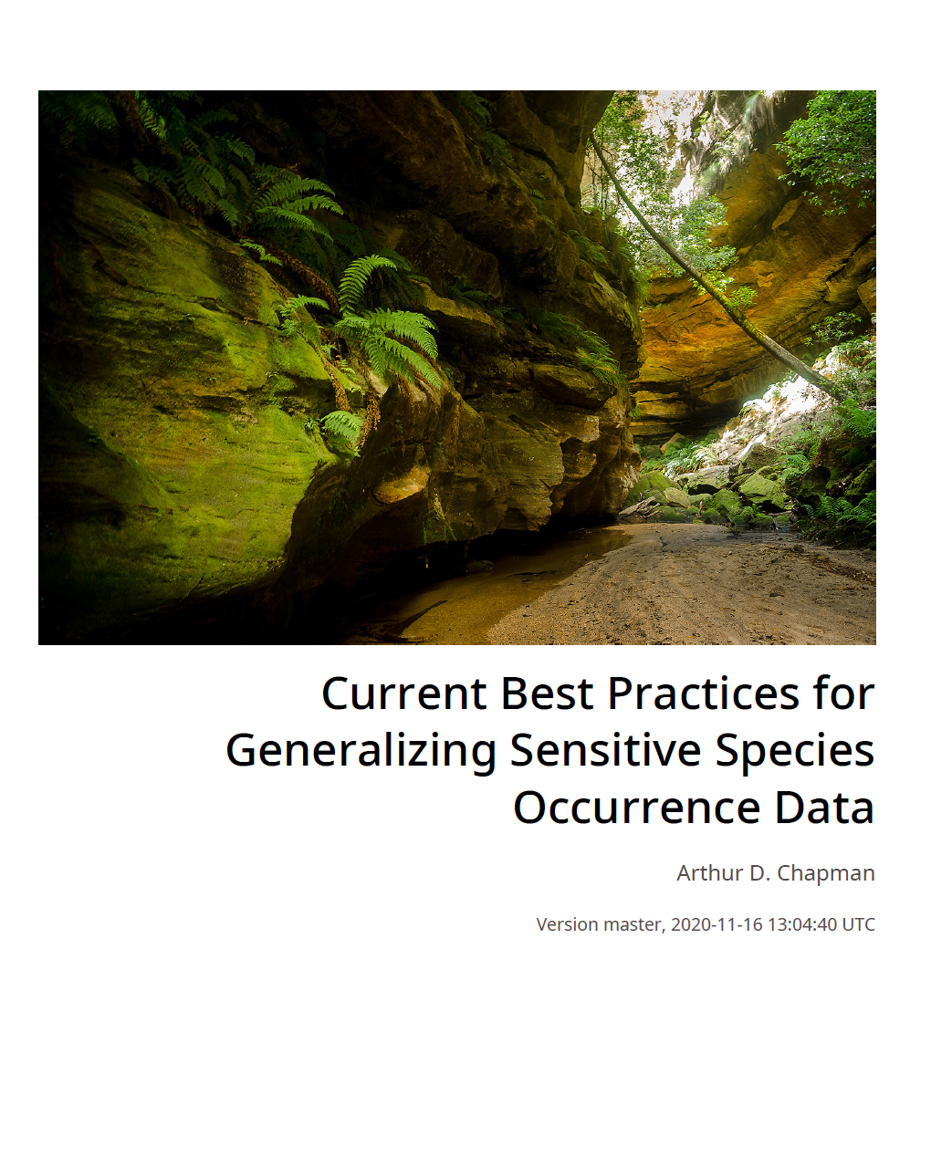
La gestión de datos sensibles es parte integral de la gestión ética de datos.
Siempre que sea posible, la información medioambiental debería estar disponible gratuitamente para todos. En general, esto beneficia al medio ambiente al aumentar la conciencia, permitir una mejor toma de decisiones y reducir el riesgo de daños.
La divulgación pública de información a veces puede resultar en daños ambientales. En tales casos, puede ser necesario controlar la disponibilidad de información; aunque la presunción sigue siendo a favor de la liberación y cualquier restricción debe evaluarse y revisarse rigurosamente.
Si los datos se van a restringir para su distribución, esto solo debe hacerse a una copia de los datos en el momento de su distribución. Los datos nunca deben modificarse, falsificarse o eliminarse del registro almacenado.
Cuando los datos están restringidos o generalizados para su distribución (como el nombre de un recolector, información textual de la localidad, etc.), esto debe documentarse reemplazándolo con una redacción adecuada; el campo no debe dejarse en blanco ni ser nulo.
Generalizaciones
Datos Sensibles
Current Best Practices for Generalizing Sensitive Species Occurrence Data: https://docs.gbif.org/sensitive-species-best-practices/master/en/
Notes:
OBIS 2001
GBIF 200

Slide 36
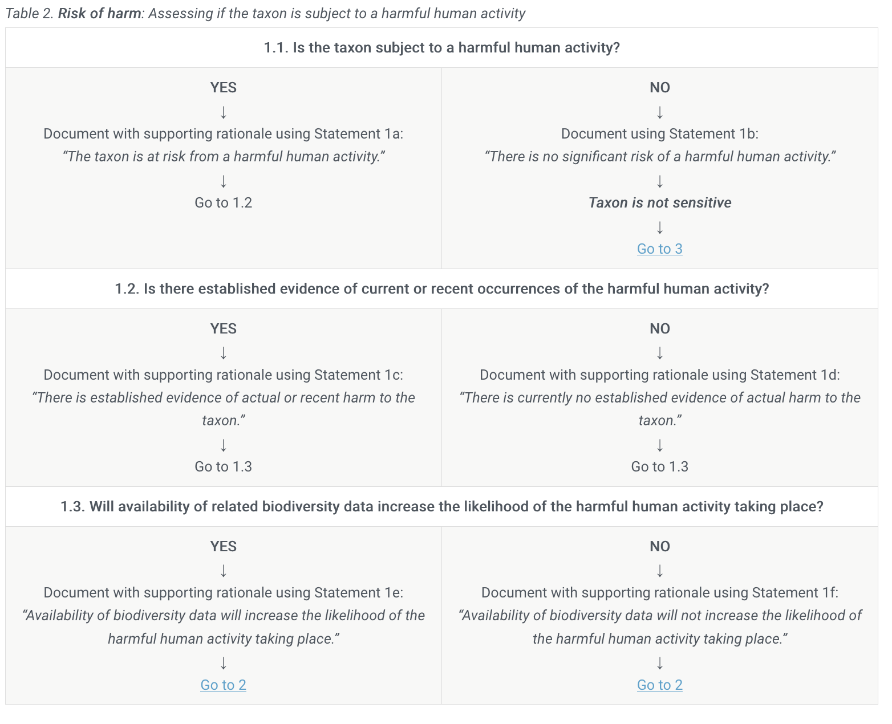
Generalizaciones
Datos Sensibles
Current Best Practices for Generalizing Sensitive Species Occurrence Data: https://docs.gbif.org/sensitive-species-best-practices/master/en/
Notes:
OBIS 2001
GBIF 200

Slide 37
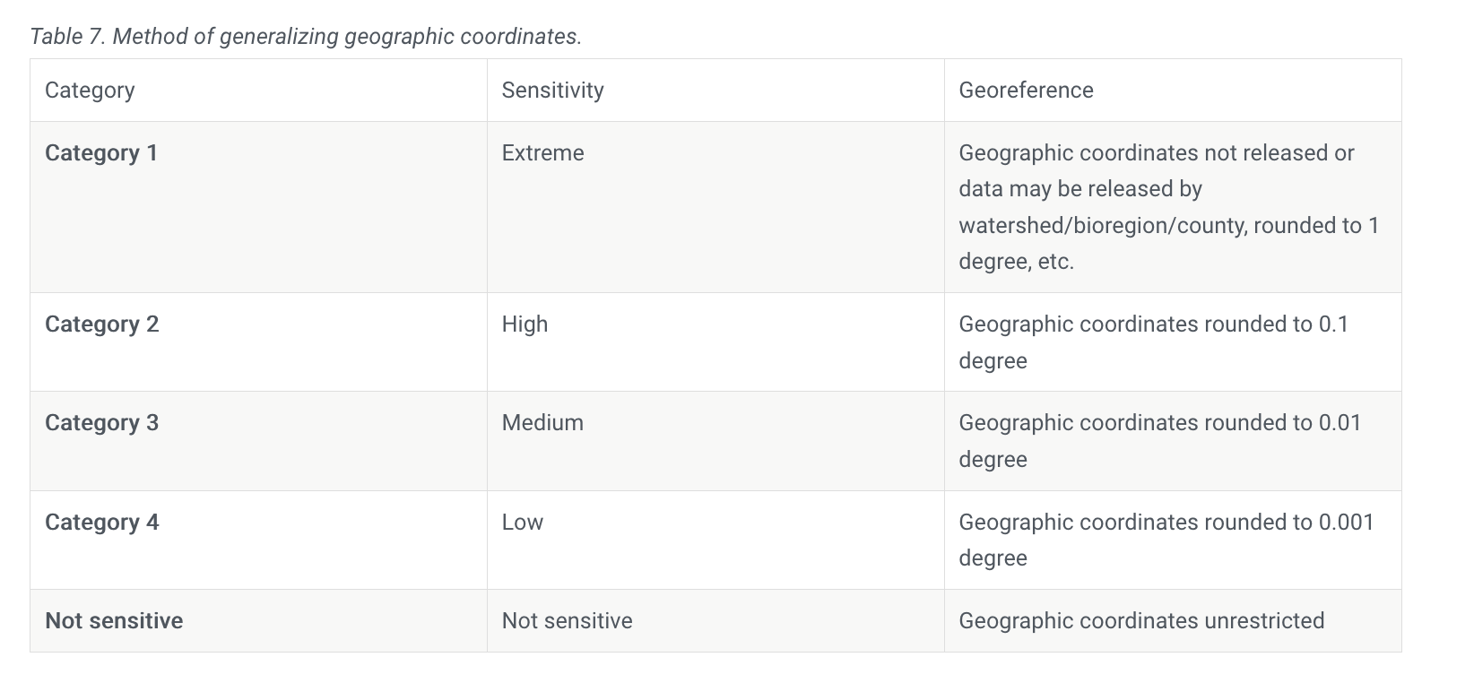
Generalizaciones
Datos Sensibles
Current Best Practices for Generalizing Sensitive Species Occurrence Data: https://docs.gbif.org/sensitive-species-best-practices/master/en/
Notes:
OBIS 2001
GBIF 200

Slide 38
?
Integración y publicación
conjunto de datos
indexación
metadatos
IPT
manuscrito
Carga de datos…
conjunto de datos
Artículo de datos
metada
Revistas indexadas
Nodos
Preparación de los datos y metadatos
Notes:
Una vez tengamos el conjunto de datos estandarizado, se integra en una plataforma el línea llamada IPT, donde cada publicador tiene un usuario y contraseña para realizar la administración y actualización de sus datos cada vez que lo desee. Allí mismo documenta los metadatos que le permiten al usuario responder preguntas acerca de los datos…. Por ejemplo: quién, qué cómo, cuándo, y dónde. Cuando los datos y los metadatos están listos, se toma la decisión de publicarlos.

Slide 39

Portal Nacional
Integración y publicación
conjunto de datos
indexación
metadatos
IPT
manuscrito
Carga de datos…
conjunto de datos
Artículo de datos
metada
Portales de datos
Revistas indexadas
Preparación de los datos y metadatos
Notes:
Una vez tengamos el conjunto de datos estandarizado, se integra en una plataforma el línea llamada IPT, donde cada publicador tiene un usuario y contraseña para realizar la administración y actualización de sus datos cada vez que lo desee. Allí mismo documenta los metadatos que le permiten al usuario responder preguntas acerca de los datos…. Por ejemplo: quién, qué cómo, cuándo, y dónde. Cuando los datos y los metadatos están listos, se toma la decisión de publicarlos.

Slide 40
?
Publicación
GBIF & OBIS
DOI
Atribución

Slide 41

?
Digital
Object
Identifier
Identificador digital de objetos
DOI
Atribución

Slide 42
?
Código alfanumérico que identifica de forma única y persistente un objeto digital.
Es diferente y más estable que una URL.
https://doi.org / 10.15472 / o8vvwi
Digital
Object
Identifier
Directorio DOI
Prefijo
Identifica al editor
Sufijo
Identifica al objeto
Identificador digital de objetos
DOI
Atribución

Slide 43
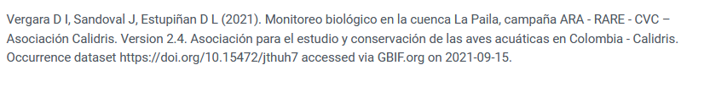


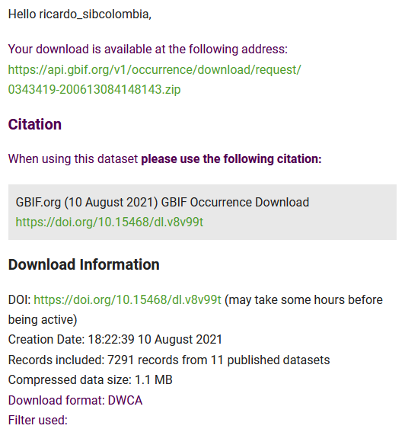
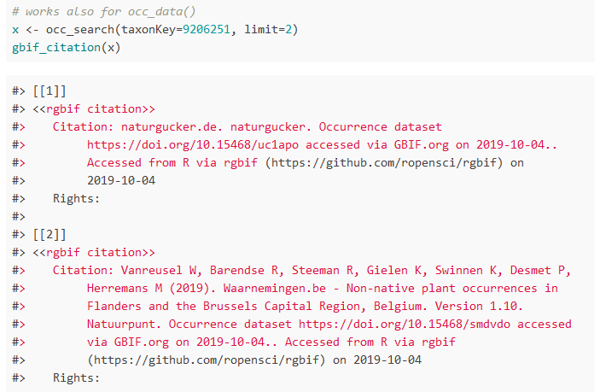
?
1. Conjuntos de datos
2. Descargas
DOI
Atribución

Slide 44
?
Reconocer el trabajo de quienes publican datos
Ser reconocido por mi trabajo.
Un sistema de rastreo del uso de los datos.
DOI
Atribución
Rastreo del uso de los datos: https://www.gbif.org/es/literature-tracking

Slide 45
?
#CiteTheDOI
#CiteTheDOI
#CiteTheDOI
#CiteTheDOI
#CiteTheDOI
#CiteTheDOI
#CiteTheDOI
#CiteTheDOI
#CiteTheDOI
#CiteTheDOI
#CiteTheDOI
#CiteTheDOI
#CiteTheDOI
#CiteTheDOI
#CiteTheDOI
DOI
Atribución
#CiteTheDOI
#CiteTheDOI
#CiteTheDOI
#CiteTheDOI
#CiteTheDOI
#CiteTheDOI
#CiteTheDOI
#CiteTheDOI

Slide 46
ID Personal
Atribución

Slide 47
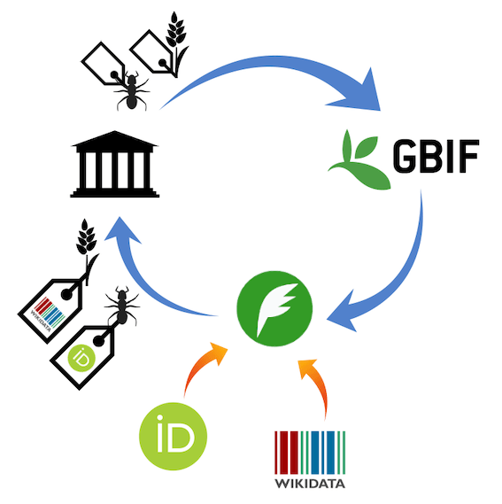
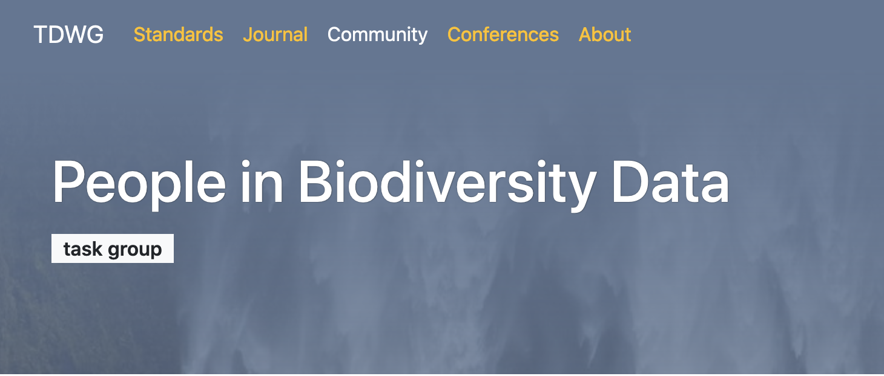
Bionomía como ejemplo
Una comunidad en expansión
ID Personal
Atribución
Seminario Bionomía: https://youtu.be/kXWXDWz6pEs, https://es.bionomia.net/
Grupo de trabajo ‘People in Biodiversity Data’:https://www.tdwg.org/community/attribution/people/

Slide 48
Para tener en cuenta
No hay datos perfectos
Tipo de datos a publicar
Autores, colaboradores, organizaciones y roles
Licencia
El contexto de los datos
Nodo/Red a la que hago parte
Última (Primera) revisión de la calidad de los datos
Integración y publicación
conjunto de datos
indexación
metadatos
IPT
Carga de datos…
manuscrito
conjunto de datos
metada
Artículo de datos
Portales de datos
Preparación de los datos y metadatos
Revistas indexadas
Notes:
Veamos un poco más en detalle cómo ocurre esto a través del modelo de publicación que tiene establecido el SiB Colombia. Lo primero es una etapa de preparación y organización de los datos recolectados que se quieren publicar.

Slide 50
?
Panelistas
¿Qué otras buenas prácticas aplican en el momento de la publicación?
¿ Qué errores comunes adicionales han detectado en sus respectivos nodos?
Publicación
GBIF & OBIS

